Slide 1
虚拟货币跨交易所交易系统
李炳辰
2018-10-15

Slide 2
Kungfu架构
通过共享文件映射(memmap)来做的消息队列系统，消息队列的端点(EndPoint)通过yijinjing来读取配置文件，端点(EndPoint)无锁无sleep轮询消息，形成零延迟。
Supervisor 做进程控制
rpm\bin\kungfuctl 控制程序启动文件
rpm\bin\wingchun 进程启动入口文件
rpm\etc\supervisor\conf.d\* md，td的配置文件
http://supervisord.org/introduction.html Supervisor是用Python开发的一套通用的进程管理程序，能将一个普通的命令行进程变为后台daemon，并监控进程状态，异常退出时能自动重启。
消息队列的端点(EndPoint)是一个进程，比如Bitfinex_TD是一个进程，Bitfinex_MD是一个进程，每一个策略也是一个进程
使用参考: https://github.com/taurusai/kungfu

Slide 3
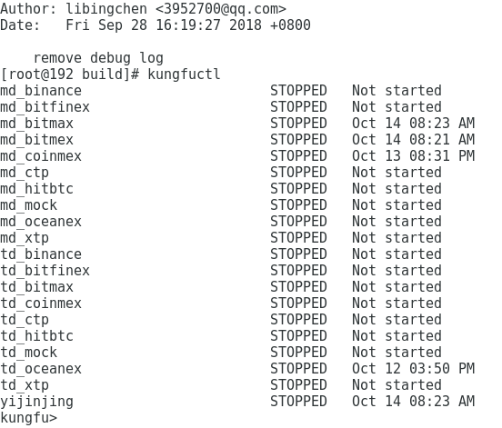
Kungfu架构- supervisor管理TD/MD
使用kungfuctl来管理md,td 进程

Slide 4
Kungfu架构-kungfuctl脚本的内容
程序文件位置： \rpm\bin\kungfuctl
脚本内容，就2行，启动supervisor ：
#!/usr/bin/env bash
/usr/bin/supervisorctl -c /opt/kungfu/master/etc/supervisor/supervisord.conf

Slide 5
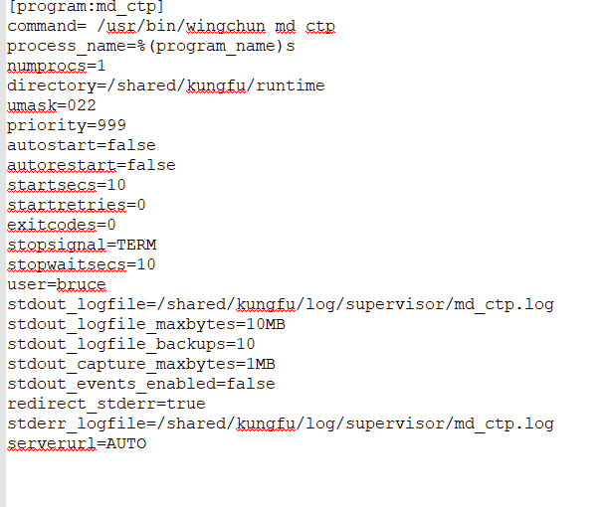
Kungfu架构- supervisor管理TD/MD
\rpm\etc\supervisor\*.conf
启动程序命令，如：
wingchen md ctp
Supervisor监控配置
log定义，文件大小和数量

Slide 6
Kungfu架构-log
Kungfu系统log,如page_engine.log ，trade_engine.log ，md_engine.log，query_engine.log定义在
rpm\etc\log4cplus\default.properties
运行时位于/shared/kungfu/log
MD/TD的log定义在
rpm\etc\supervisor\conf.d\*.conf
运行时位于/shared/kungfu/log/supervisor
策略log的目录定义在
yijinjing\utils\ YJJ_DECLARE.h
\yijinjing\journal\StrategyUtil.h 里面的 BL_BASE_FOLDER
运行时位于/shared/kungfu/log/strategy

Slide 7
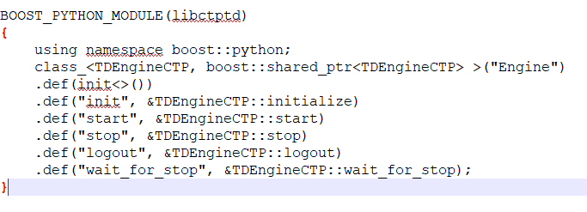
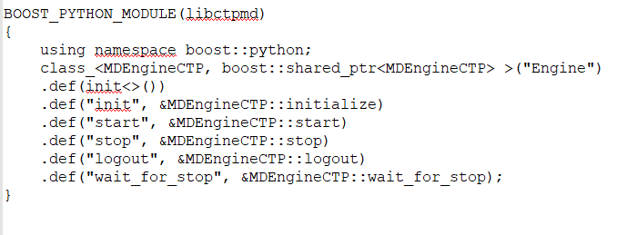
Kungfu架构-进程启动入口wingchun
程序文件：
rpm\bin\wingchun
每一个TD，MD都有python接口，被wingchun调用

Slide 8
Kungfu对消息类型的定义
消息的生产者和消费者：
wingchun\md\IMDEngine.cpp
wingchun\td\ITDEngine.cpp
wingchun\strategy\IWCStrategy.cpp
消息的类型：
longfist\longfist\LFConstants.h
python\kungfu\longfist\longfist_constants.py
系统的消息类型
const short MSG_TYPE_LF_L2_MD = 102;
const short MSG_TYPE_LF_L2_INDEX = 103;
const short MSG_TYPE_LF_L2_ORDER = 104;
const short MSG_TYPE_LF_L2_TRADE = 105;
const short MSG_TYPE_LF_PRICE_BOOK_20 = 106;
const short MSG_TYPE_LF_BAR_MD = 110;
const short MSG_TYPE_LF_QRY_POS = 201;
const short MSG_TYPE_LF_RSP_POS = 202;
const short MSG_TYPE_LF_ORDER = 204;
const short MSG_TYPE_LF_RTN_ORDER = 205;
const short MSG_TYPE_LF_RTN_TRADE = 206;
const short MSG_TYPE_LF_ORDER_ACTION = 207;
const short MSG_TYPE_LF_QRY_ACCOUNT = 208;
const short MSG_TYPE_LF_RSP_ACCOUNT = 209;

Slide 9
Kungfu对消息体的定义
201查询持仓使用 LFRspPositionField
204发单使用 LFInputOrderField
207撤单使用 LFOrderActionField
205状态回报使用LFRtnOrderField
比如未成交，部分成交，全部成交，撤单成功等状态， 要回报给策略
状态回报要先于成交回报，之后才回报成交信息具体信息
206成交回报 LFRtnTradeField
携带成交的量价信息

Slide 10
Kungfu数据的csv导出
使用python脚本进行导出:
yijinjing\tools\journal_dumper

Slide 11
策略模块的处理逻辑
策略产生的输出
通过写入journal发送给TD消息，如查询持仓方法，发单方法，撤单方法，对应于 req_position，insert_market_order，insert_limit_order，cancel_order
策略得到的输入
策略通过轮询MD 收到的各种行情，如on_market_data，on_price_book_update
TD在发单，撤单时遇到错误，写入journal，策略通过轮询被通知到，比如发单出错时on_rsp_order，撤单出错时on_rsp_order_action
TD从交易所得到的状态和成交回报，写入journal，策略通过轮询被通知到，如 on_rtn_order，on_rtn_trade
TD从交易所得到的持仓信息，写入journal，策略通过轮询被通知到，如 on_rsp_position

Slide 12
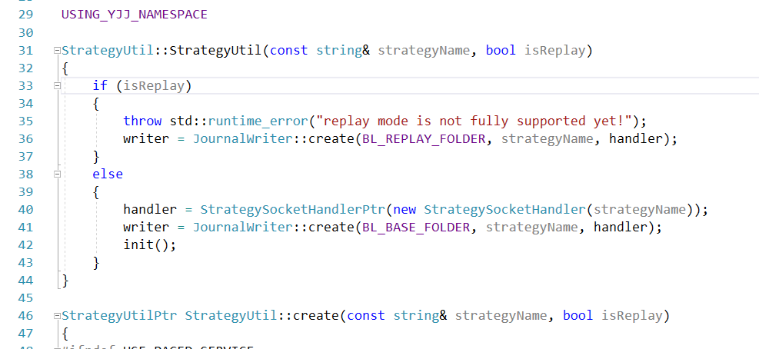
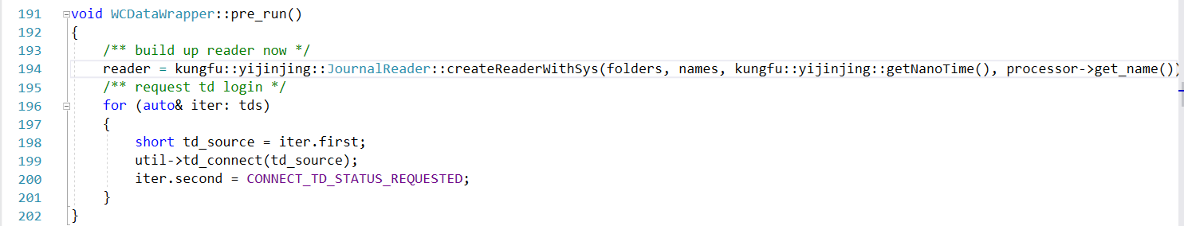
策略模块的处理逻辑—读写Journal消息

Slide 13
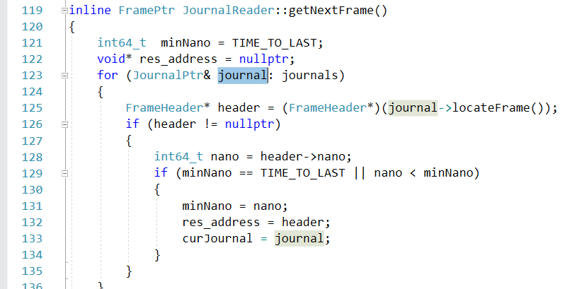
策略模块的处理逻辑—同时读写多个Journal消息

Slide 14
策略模块的处理逻辑—读写Journal消息
Strategy Reader:
journal/MD/CTP/MD_CTP
journal/TD/CTP/TD_CTP
Writer:
journal/strategy/<Strategy_Name>

Slide 15
TD模块的处理逻辑
TD的输入
TD通过轮询得到策略写入的各种信息，如策略的查询持仓信息，发撤单消息，
TD的输出
向交易所查询仓位得到的反馈信息，写入journal，比如 on_rsp_position
向交易所发单撤单遇到的错误信息，写入journal，比如 on_rsp_order_insert，on_rsp_order_action
交易所返回的订单状态信息，成交回报信息，写入journal，比如on_rtn_order，on_rtn_trade

Slide 16
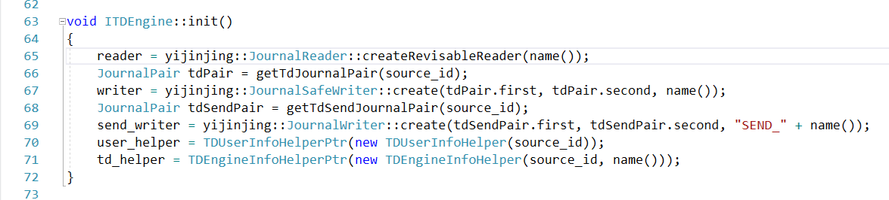
TD模块的处理逻辑—读写Journal消息

Slide 17
TD模块的处理逻辑—读写Journal消息
ITDEngine Reader:
TDEngineCTP
journal/system/SYSTEM
writer:
TD/CTP/TD_CTP
send_writer:
TD_SEDN/CTP/TD_SEDN_CTP

Slide 18
MD模块的处理逻辑
MD的输入
配置文件kungfu.json
TD的输出
向交易所查询量价信息得到的反馈信息，写入journal，比如 on_price_book_update
向交易所查询成交信息得到的反馈信息，写入journal，比如 on_trade

Slide 19
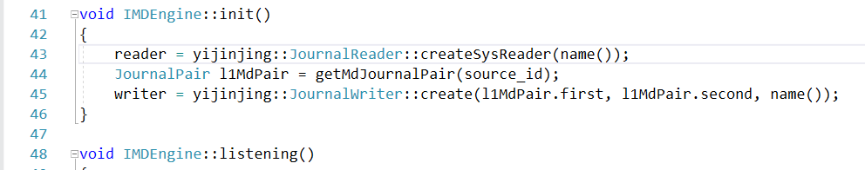
MD模块的处理逻辑—读写Journal消息

Slide 20
MD模块的处理逻辑—读写Journal消息
IMDEngine Reader:
MDEngineCTP
journal/system/SYSTEM
Writer:
/MD/CTP/MD_CTP

Slide 21
《 requestID功夫的处理流程说明》
requestID功夫的处理流程说明.txt
Notes:
https://github.com/qingtiandalaoye/useful_doc.git

Slide 22
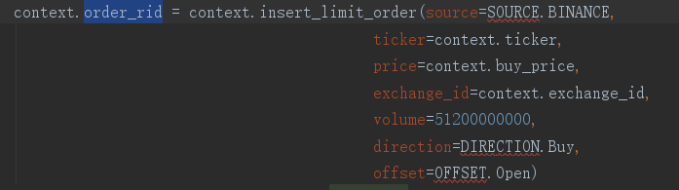
《 requestID功夫的处理流程说明》 1/5
策略发单得到order_rid = insert_limit_order(……)
策略撤单时输入发单order_rid ，撤单动作本身会得到新cancel_id：

Slide 23
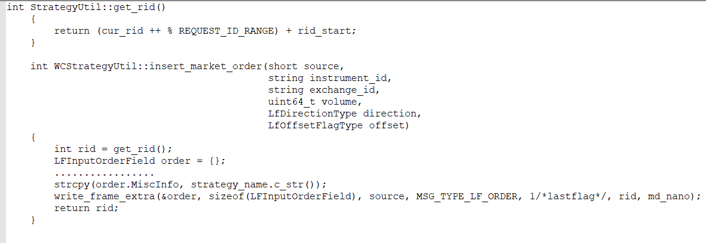
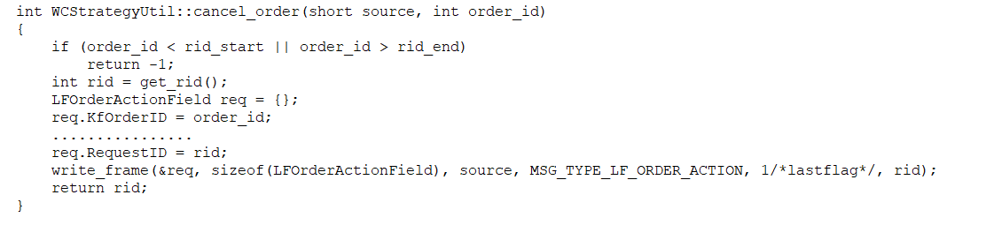
《 requestID功夫的处理流程说明》 2/5
发单
撤单

Slide 24
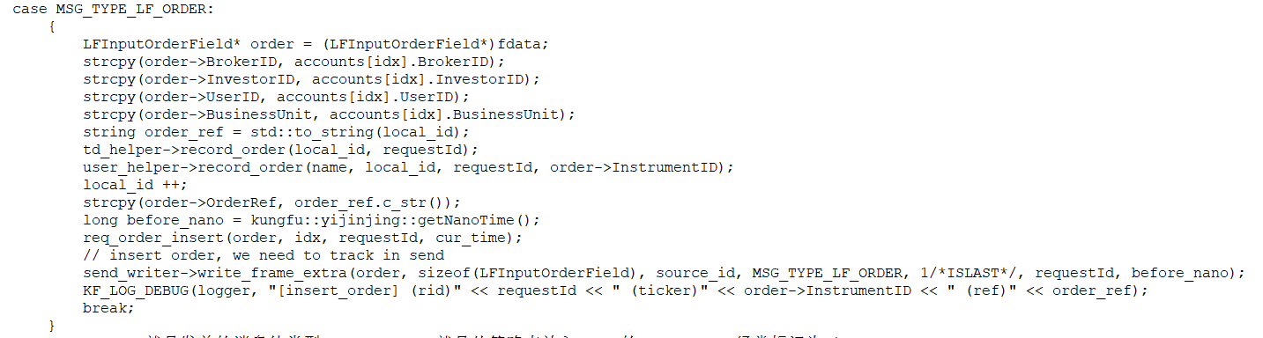
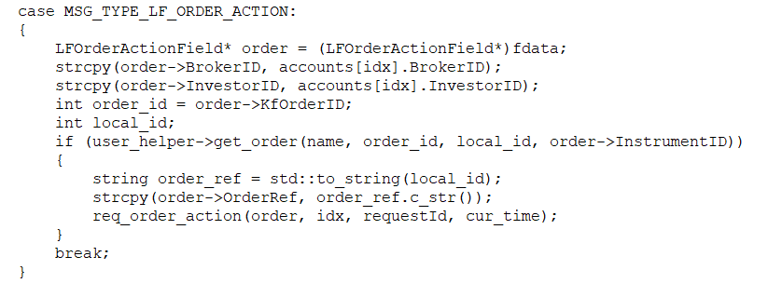
《 requestID功夫的处理流程说明》 3/5
ITDEngine 对这些requestID的处理
发单
撤单

Slide 25
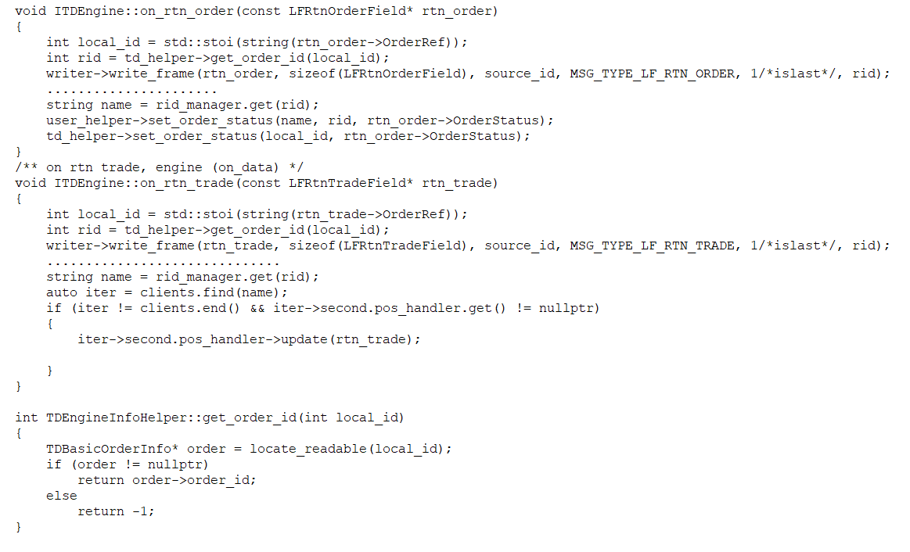
《 requestID功夫的处理流程说明》4/5
状态信息的处理部分on_rtn_order， 会更新订单的状态
成交信息的处理部分on_rtn_trade， 会更新订单的持仓信息

Slide 26
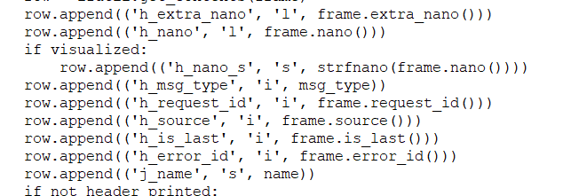
《 requestID功夫的处理流程说明》5/5
journal_dumper.py的导出处理
只有2个结构具有RequestID，一个是订单状态回报 LFRtnOrderField ，另一个是撤单， LFOrderActionField
LFOrderActionField, 撤单动作重新产生了一个新的requestID；LFRtnOrderField是根据交易所返回的信息，自己创建的LFRtnOrderField的requestID=0
longfist_structs.py结构定义

Slide 27
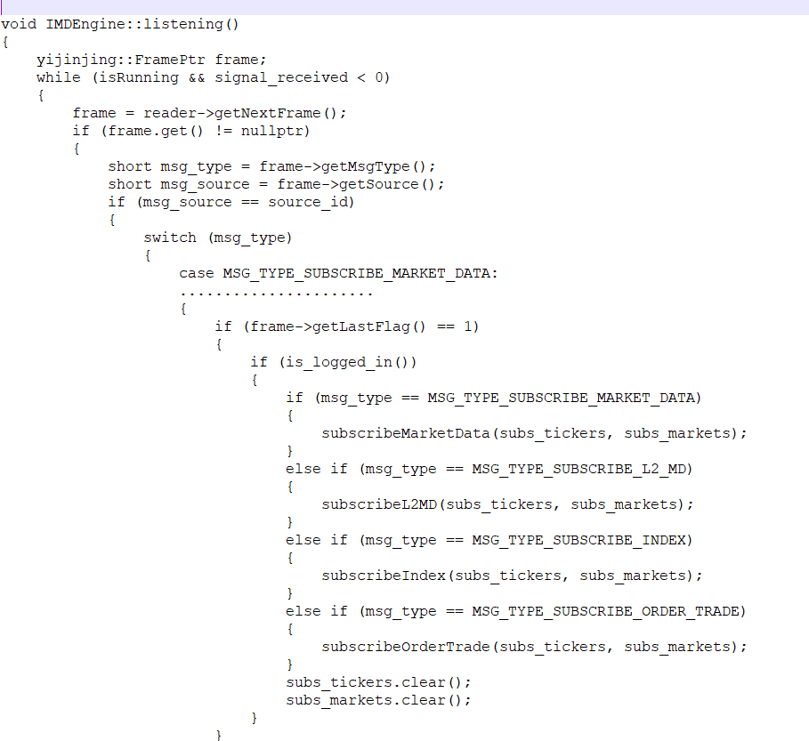
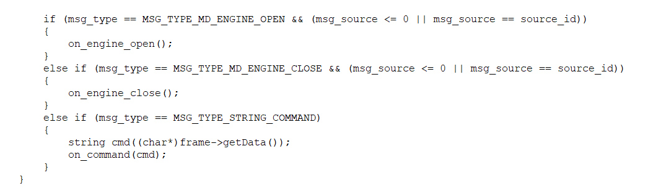
Kungfu的MD端点对消息队列的读取 1/2
程序文件wingchun\md\IMDEngine.cpp
无锁无sleep轮询来获取系统开启关闭消息，订阅消息，并处理

Slide 28
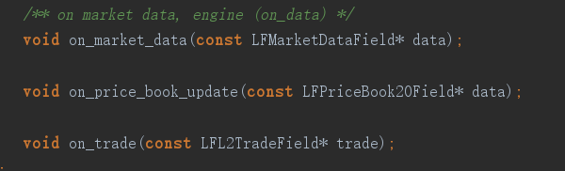
Kungfu的MD端点对消息队列的写入 2/2
程序文件wingchun\md\IMDEngine.cpp
从交易所收到数据后，调用接口函数写入消息队列
on_price_book_update(const LFPriceBook20Field* data) ，量价ask/bid各20个数据的消息 （这是为虚拟货币交易而新增的接口方法，参考PriceBook20Assembler）
on_trade(const LFL2TradeField* trade) 市场成交信息
on_market_data(const LFMarketDataField* data) 一个量价的消息数据，目前没有使用

Slide 29
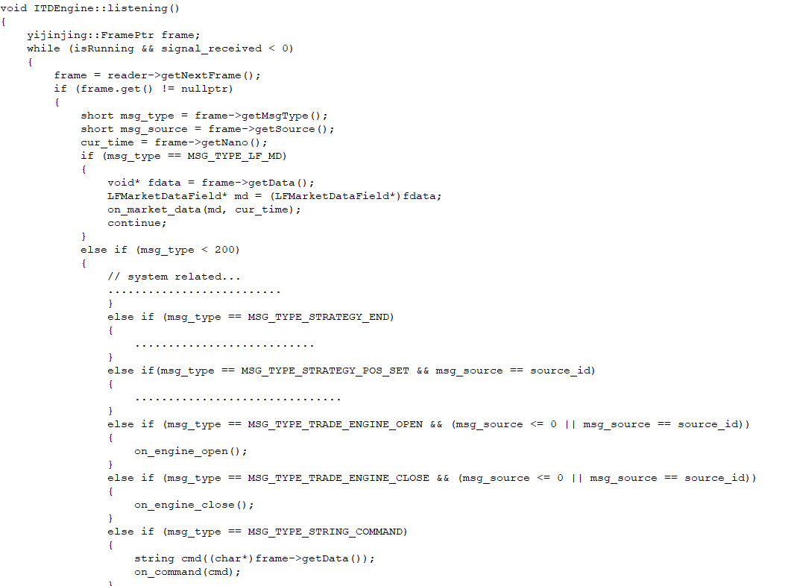
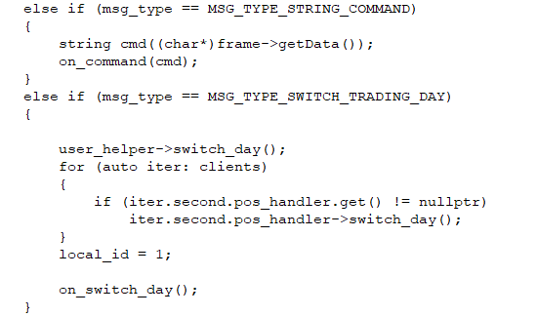
Kungfu的TD端点对消息队列的读取 1/4
程序文件wingchun\td\ITDEngine.cpp
无锁无sleep轮询来获取系统开启关闭消息，换日消息，并处理

Slide 30
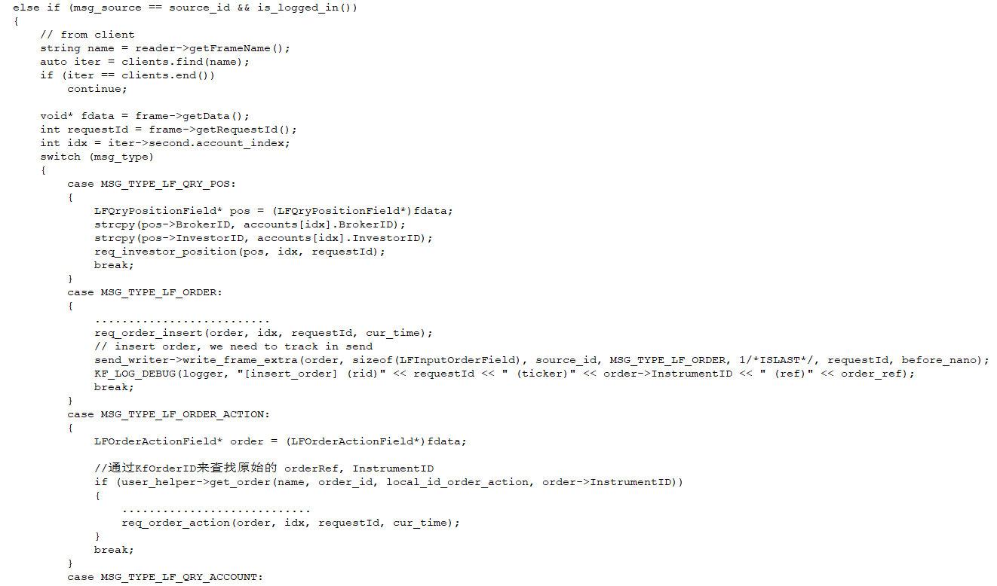
Kungfu的TD端点对消息队列的读取2/4
程序文件wingchun\td\ITDEngine.cpp
无锁无sleep轮询来获取发单消息，撤单消息，查持仓消息，查询账户消息，并处理

Slide 31
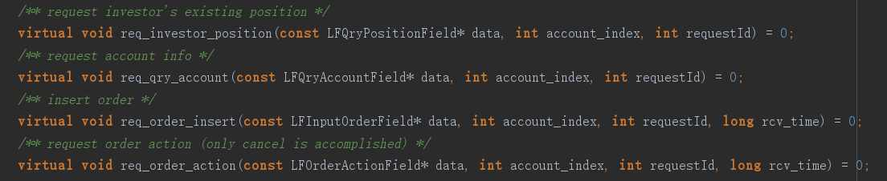
Kungfu的TD端点对消息队列的写入 3/4
程序文件wingchun\td\ITDEngine.cpp
供子类实现的发单消息，撤单消息，查持仓消息，查询账户消息
子类的实现可以参考TDEngineBinance，TDEngineBitfinex等

Slide 32
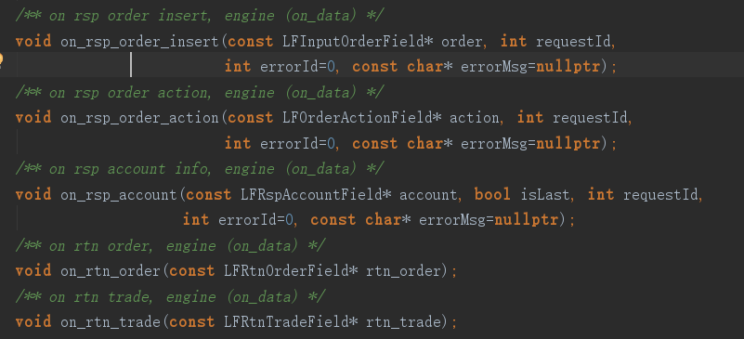
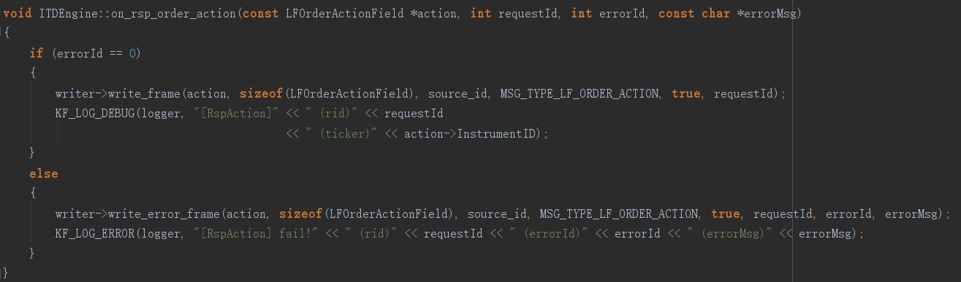
Kungfu的TD端点对消息队列的写入 3/4
程序文件wingchun\td\ITDEngine.cpp
子类通知策略的接口函数方法，比如发单失败，撤单发送失败，状态更新，成交信息更新等

Slide 33
策略端点的功能实现 1/4
wingchun\strategy\IWCStrategy.cpp
聚合了辅助类WCStrategyUtil和WCDataWrapper类提供了读写消息队列的能力
WCStrategyUtil 提供了发单方法，如insert_market_order，insert_limit_order，insert_fok_order，cancel_order等
WCDataWrapper的run方法提供了读取消息队列的能力，并根据消息类型传给IWCStrategy相应的处理方法，比如读取MD的信息，读取TD的发撤单信息。
C++策略
通过继承IWCStrategy直接获得了父类的方法
Python策略通过接口转换获得了同等c++策略的能力：
\python\kungfu\wingchun\wc_configs.py \wingchun\strategy\PyWCStrategy.h

Slide 34
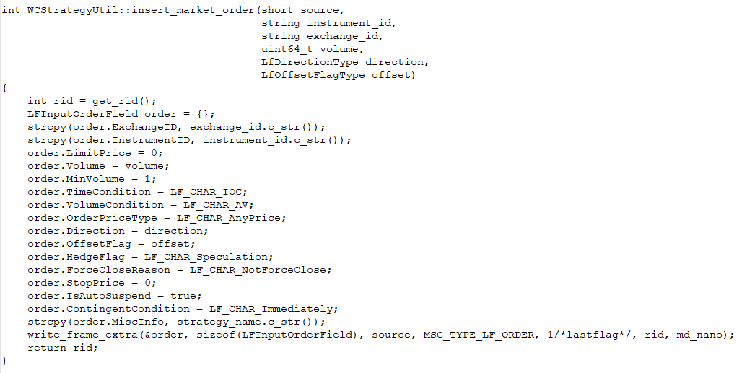
策略端点的功能实现 2/4
WCStrategyUtil 提供了发单方法
方法示例

Slide 35
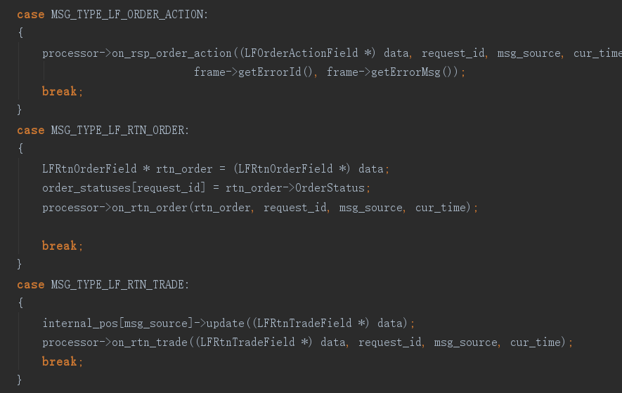
策略端点的功能实现 3/4
WCDataWrapper的run方法提供了读取消息队列的能力,并根据消息类型传给IWCStrategy相应的处理方法:
撤单出错
订单状态改变
订单成交：

Slide 36
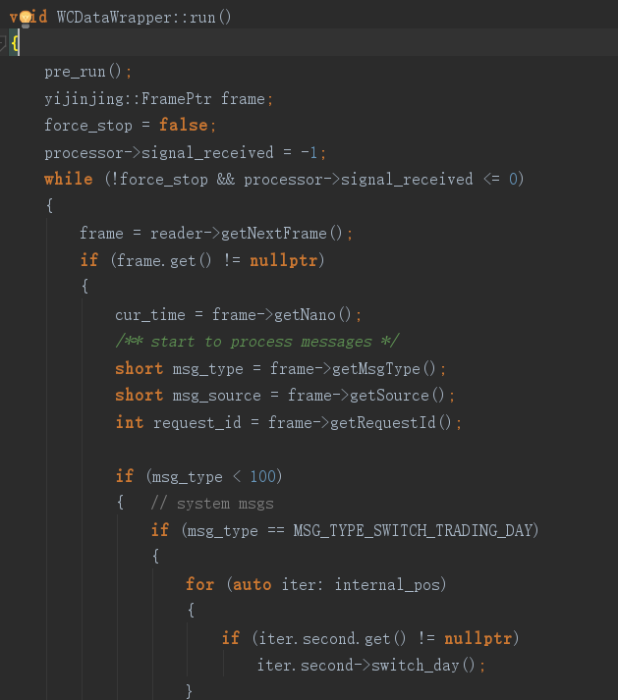
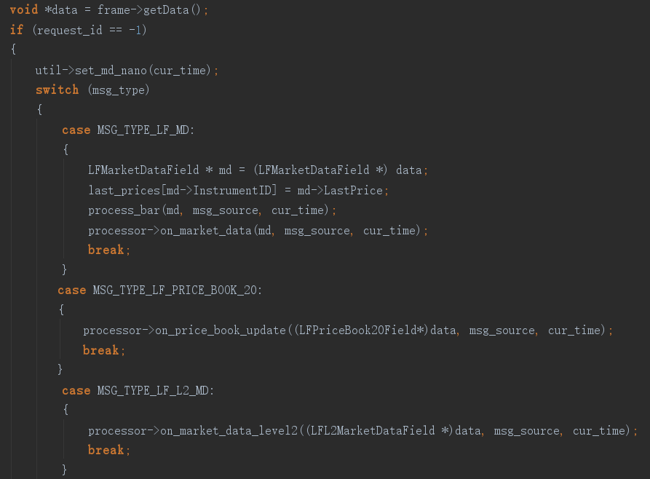
WCDataWrapper的run方法提供了读取消息队列的能力,并根据消息类型传给IWCStrategy相应的处理方法
换日消息
MD发给策略的消息

Slide 37
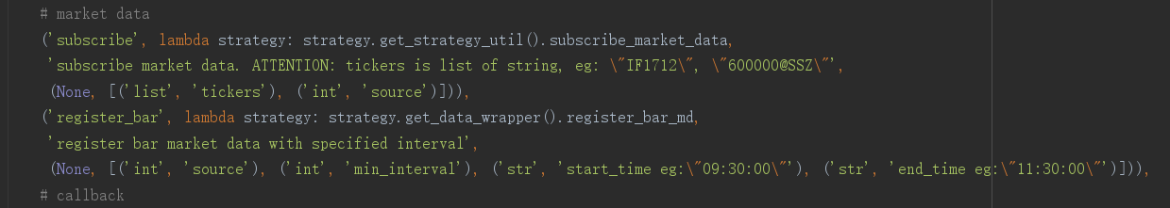
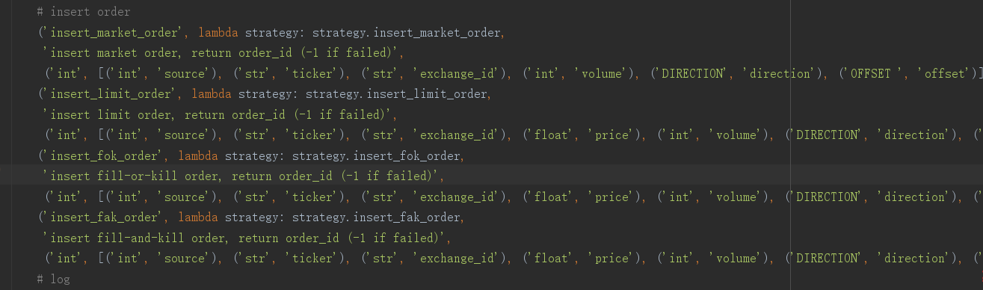
Python策略
通过接口转换获得了同等C++策略的能力
\python\kungfu\wingchun\wc_configs.py \wingchun\strategy\PyWCStrategy.h: class PyWCStrategy: public IWCStrategy

Slide 38
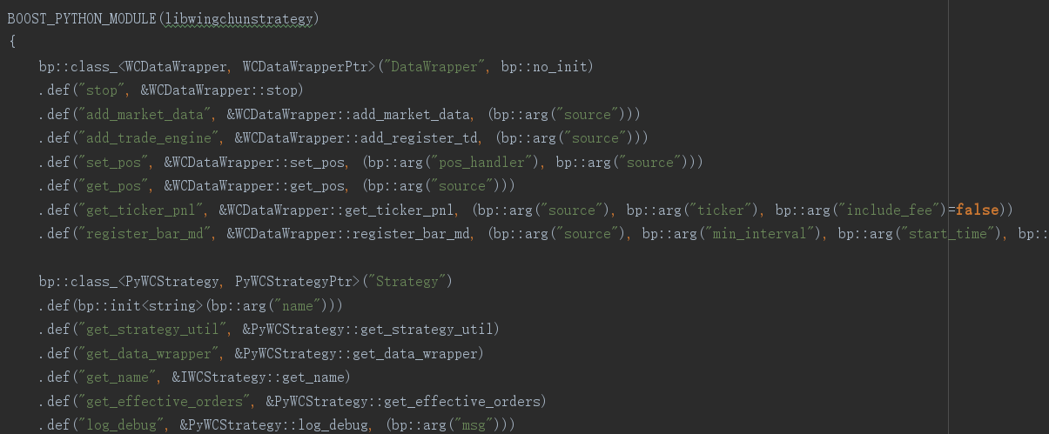
Python策略---功能函数

Slide 39
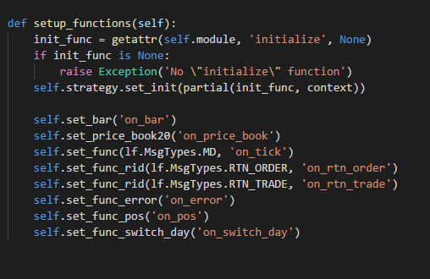
Python策略---回调函数
python\kungfu\wingchun

Slide 40
参考C++策略和Python策略
wingchun\strategy\binance_md_td_strategy.cpp
wingchun\strategy\py_demo\binance_order_cancel_test.py

Slide 41
在kungfu之上进行的虚拟货币交易改造
利用了kungfu优秀的journal导出和信息查看工具
改造了一些结构和接口，更加适合虚拟货币交易

Slide 42
kungfu之上进行虚拟货币交易改造
发单撤单状态回报等，结构体里面的价格 LimitPrice/Price 从double 改为 int64_t
发单撤单状态回报等，结构体里面的数量MinVolume/Volume/VolumeTraded/VolumeTotal/VolumeTotalOriginal 从int改为 uint64_t
MD添加了新接口： on_price_book_update (const LFPriceBook20Field* data)
TD部分通过给LFInputOrderField增加分组参数，可以进行批量发单

Slide 43
MD部分的PriceBook的改造 1/2
含有20个ask和bid的量价信息
MD接口\wingchun\md\IMDEngine.h void on_price_book_update(const LFPriceBook20Field* data);
程序文件longfist\longfist\LFDataStruct.h
struct LFPriceLevel
{
int64_t price;
uint64_t volume;
};
struct LFPriceBookFieldTmpl
{
char_31 InstrumentID;
char_9 ExchangeID;
uint64_t UpdateMicroSecond;
int BidLevelCount;
int AskLevelCount;
LFPriceLevel BidLevels[level_count];
LFPriceLevel AskLevels[level_count];
};

Slide 44
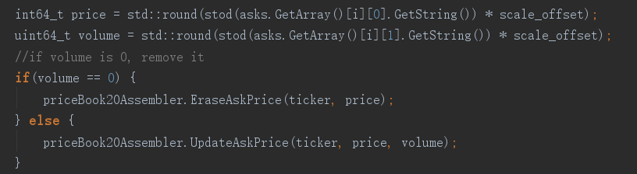
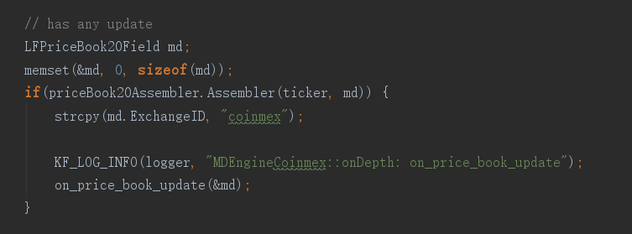
MD部分的PriceBook的改造 2/2
辅助函数的使用 wingchun\md\PriceBook20Assembler.h
参考wingchun\md\MDEngineCoinmex.cpp 函数onDepth(Document& json)，一共两步走：
第一步: 获取量价后， 对量价进行处理
删除量价
修改量价
第二步: 产生可返回结果

Slide 45
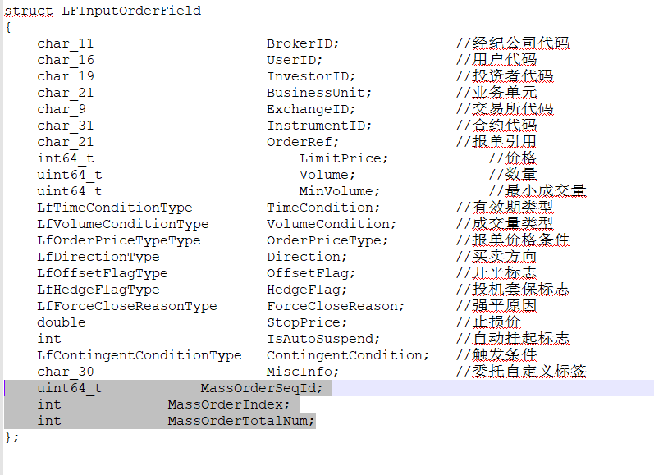
TD扩展了接口结构实现批量发送
新增3个字段表达分组

Slide 46
Kungfu开发一个MD，TD需要修改哪些文件
请参考git 的commit内容里面有 (a standard template of How to add a new MD/TD) 这些字的。
Modified: longfist/longfist/LFConstants.h
Modified: longfist/longfist/LFUtils.h
Modified: python/kungfu/longfist/longfist_constants.py
Modified: python/kungfu/wingchun/constants.py
Modified: python/kungfu/wingchun/wc_configs.py
Modified: rpm/etc/kungfu/kungfu.json.sample
Added: rpm/etc/supervisor/conf.d/md_bitfinex.conf
Added: rpm/etc/supervisor/conf.d/td_bitfinex.conf
Modified: rpm/scripts/post_install.sh
Modified: wingchun/md/CMakeLists.txt
Added: wingchun/md/MDEngineBitfinex.cpp
Added: wingchun/md/MDEngineBitfinex.h
Modified: wingchun/td/CMakeLists.txt
Added: wingchun/td/TDEngineBitfinex.cpp
Added: wingchun/td/TDEngineBitfinex.h
Modified: yijinjing/journal/JournalFinder.cpp

Slide 47
开发一个 websocket MD的过程
先参考test目录下的websocket代码，写一个简单的websocket接收测试，能够连接对方， 并接收到信息就可以了。
再根据websocket的接入方式来参考实现的md
每个币值对一个新连接的，如binance
一个websocket连接， 订阅多个币值对的，如coinmex，bitfinex，BitMex，HuoBi，

Slide 48
开发一个restful TD的过程
根据是我们提供orderid还是由对方提供，来选择参考的td
我们提供orderID restful的如binance
由对方提供orderID restful的如coinmex
由对方提供orderID websocket的如bitfinex

Slide 49
持仓和交易白名单的用法 1/4
定义白名单例子
\rpm\etc\kungfu\kungfu.json.sample
安装后的文件位置
/opt/kungfu/master/etc/kungfu/kungfu.json
注意yum erase kungfu卸载, 此文件不删除，重装不覆盖，所以文件更新需要手工编辑
用在TD处理发单，撤单，状态，成交时过滤和转换InstrumentID
MD接受ticker信息时过滤和转换InstrumentID

Slide 50
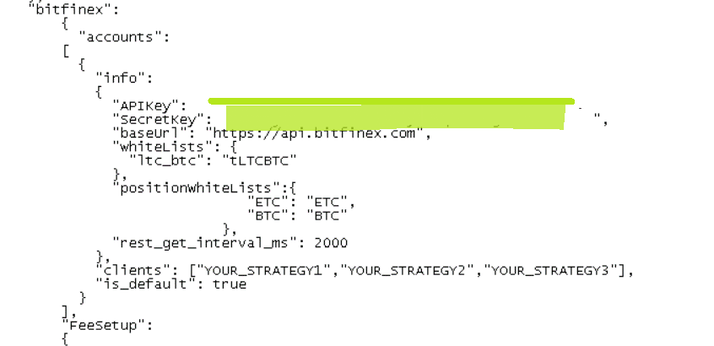
持仓和交易白名单的用法 2/4
定义持仓和交易白名单
/opt/kungfu/master/etc/kungfu/kungfu.json

Slide 51
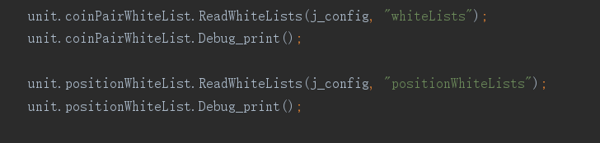
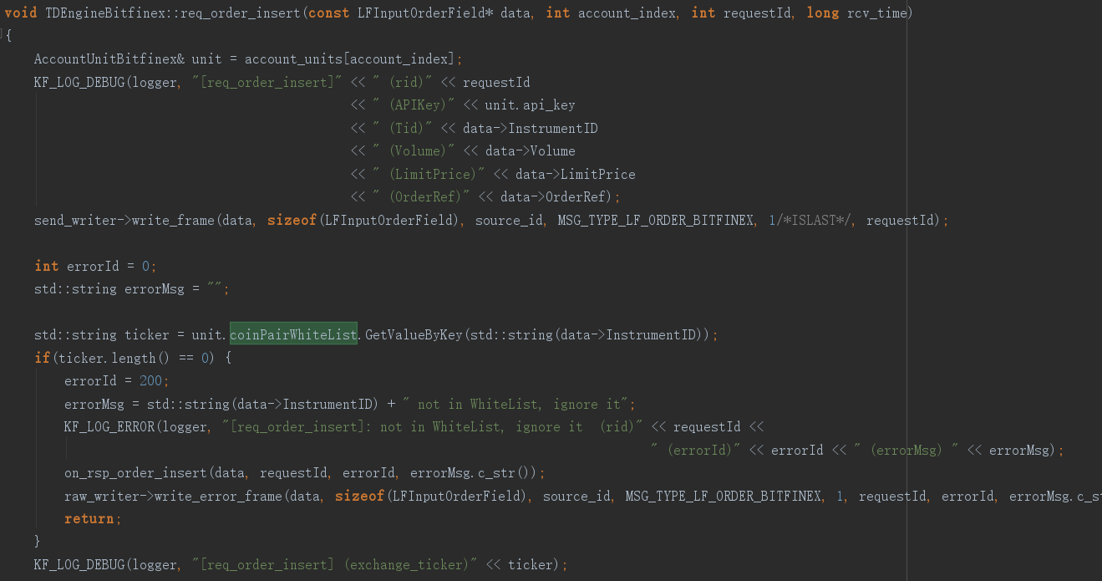
持仓和交易白名单的用法 3/4
TD发单撤单和状态过滤
启动时加载白名单
发单时检查，
接收信息后过滤

Slide 52
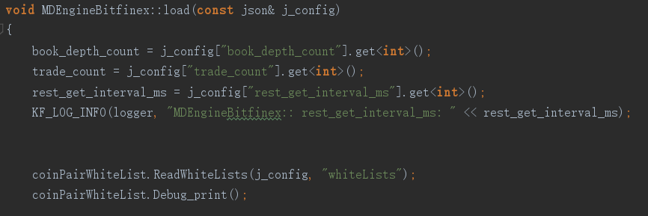
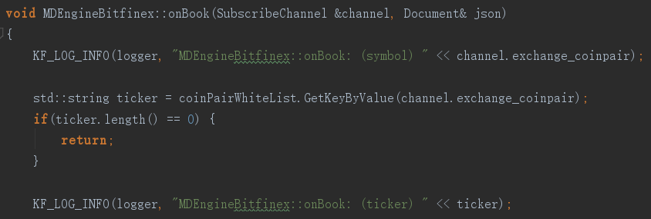
持仓和交易白名单的用法 3/4
MD接受ticker信息过滤
启动时加载白名单
接收信息后过滤

Slide 53
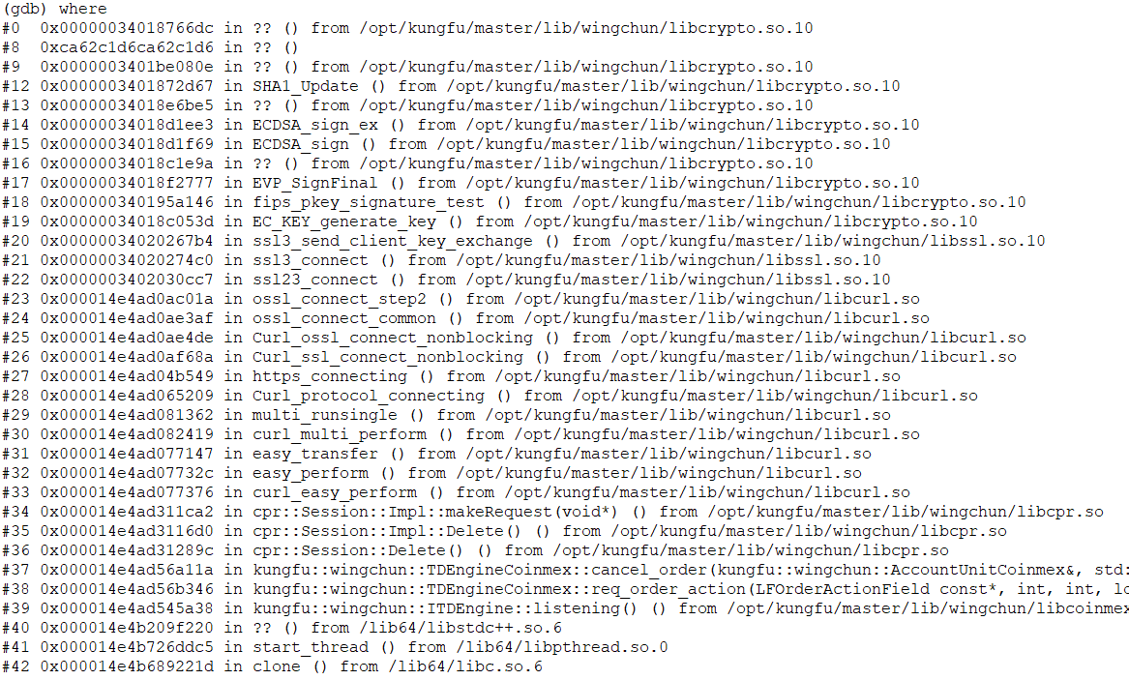
Restful TD目前遗留的问题libcrypto.so报错
Coinmex发现的问题 偶尔会出错退出，错误如图：
https://blog.csdn.net/jaylong35/article/details/6988690
https://curl.haxx.se/libcurl/c/threadsafe.html

Slide 54
其他注意事项
有的交易所需要我们对发单的价格进行过滤，比如小数点后几位需要处理，参考binancce，coinmex。
有的交易所需要发单后的restful的response里面得到交易所的orderID，以后的撤单，状态回报都是以这个orderID返回， 这就需要我们在TD里面记录这个orderID和orderRef的关系，因为kungfu都是使用的orderRef来管理关联的。
有的交易所MD接受信息时需要订阅多个websocket，比如binance
有的交易所MD接收信息时只需要连接一个websocket，但是要发送多个订阅信息， 比如 coinmex，bitfinex，huobi

Slide 55
TD遇到的设计问题
如果纯 restful可以参考coinmex .
1）restful 发单时候，TD提交client order id给交易所发单接口,交易所会在response返回一个remote order id
2）restful撤单时候，TD需要发送remote order id给交易所撤单接口
3）restful根据remote order id查询订单状态
纯restful没有问题。因为kungfu是能保证InsertOrder处理完再处理下一个OrderAction消息，这时候已经有了remote order id。

Slide 56
TD遇到的设计问题
当TD的设计是下面两种的时候， 会遇到撤单时候没有RemoteOrderId问题：
A）restful 来发撤单，websocket用来接收状态，因为websocket的状态回来的比restful的response处理结束还要早，这时候还没有建立OrderRef-RemoteOrderId的对应关系，（参考coinmex TD）
B) websocket用来发撤单，和接收状态，因为是异步的， websocket发单完成后就返回了， kungfu可以立即处理下一个撤单消息，而这时Websocket还没有返回带remote order id的消息，(参考bitfinex TD)
解决方案是： 让撤单消息放到一个队列，等到有websocket消息返回，过滤队列，匹配好OrderRef-RemoteOrderId,再使用RemoteOrderId向交易所发撤单。

Slide 57
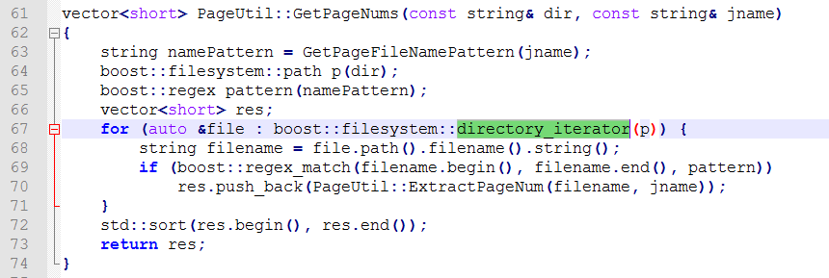
如果做MD的时候，只添加MD不添加TD的目录，在使用策略测试的时候，会出错，原因是：
策略需要用到TD，当查找page的目录的时候，没有内容，出错信息是:
Boost::filesystem::directory_iterator::construct:No such file or directory
代码在yijinjing/journal/PageUtil.cpp Line67

Slide 58
Thanks！
李炳辰
18616581799
3952700@qq.com

